Slide 1






GELECEK PROJEKSIYONU
KURUMSALLAŞMA
Eyüp Sabri KUNDAK
KOBİ Danışmanı

Slide 2
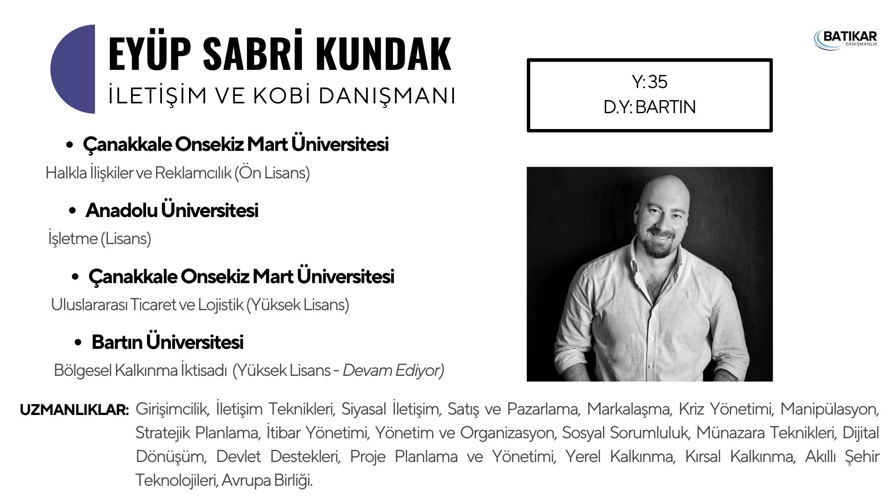
Eyüp Sabri KUNDAK

Slide 3



KURUMSALLAŞMA
NEDIR?
Kurumsallaşma, tekrarlanan eylemlerin ve alışkanlıkların, topluluklar içerisinde standart hale getirilmesi ya da uyulması gereken kurallar anlamı taşır.
Örneğin; bir işletmenin iş görenlerinin birbirine hitap ve selamlaşma biçimleri, ödüllendirme ve cezalandırma yöntemleri, karar alma şekilleri, müşterilerle diyoloj kurma biçimleri vb. eylem, davranış ve tarzları kurumsallaşma olarak ifade edilebiliir.

Slide 4

BIR DIĞER DEYIŞLE
KURUMSALLAŞMA
İşletmelerin; iş, işlem ve faaliyetleri sırasında her bir çalışanın görev, yetki ve sorumluluklarının belli olduğu, tüm iş süreçlerinin kurallara bağlı olduğu ve işletme faaliyetlerinin kişilerin varlığına bağlı olmadan sürdürebilebilmesini sağlayan yapıya denir.

Slide 5

DAHA KISA BİR TANIMLA
Özet olarak kurumsallaşma;
”İşletmelerin, sürekliliğinin sağlanmasını, kişilere bağımlı olmadan gerçekleşmesini sağlayan bir gerekliliktir.”

Slide 6

KIŞIDEN BAĞIMSIZ OLABILMESI IÇIN
İşletme genelinde bütün fonksiyonları ve çalışanları kapsayan:
  Bir sistemin kurulması
  Bu sistemin benimsenmesi
  Yaşatılması gerekmektedir.

Slide 7
KURUMSALLAŞMADA
Kişiler yerine tüzel kişilik ön plana çıkartılarak; bireylerden bağımsız, modern iş ve işletmecilik anlayışı üzerine bir sistem kurularak, bu sistemin örgüt yapısına, işletme politikasına, kültürüne; yönetim, insan kaynakları, tedarik, üretim, finansman ve araştırma geliştirme gibi işletme fonksiyonlarına hakim kılınması gerekir.

Slide 8

IŞLETME FONKSIYONLARI
• Yönetim
• Üretim
• Finansman
• Pazarlama
• İnsan kaynakları
• Halkla ilişkiler
• Araştırma geliştirme

Slide 9

KURUMSALLAŞMA,
ETKİLİ VE ETKİN OLMAKTIR.

Slide 10

ETKILI OLMAK
DOĞRU İŞİN, YAPILMASI
İŞİN, DOĞRU YAPILMASI
ETKİN OLMAK

Slide 11


ARA KONU
AILE IŞLETMESI
Aile işletmesi denildiğinde genel olarak; akrabalık bağı olan bireylerin mal ya da hizmet üretmek gayesiyle bir araya gelerek kurdukları kar amaçlı örgütler anlaşılmaktadır.

Slide 12


ARA KONU
AILE IŞLETMESI
Aile işletmeleri; aile bireylerinden biri ya da birkaçı tarafından kurulmuş, işletmenin tepe yönetiminin, sermaye yapısının, ortaklıkların çoğunlukla aile bireylerinden oluştuğu ve aile amaçlarını başarma, devam ettirme yönünde çaba sarf ettikleri işletme yapılarıdır.

Slide 13



% 40'dan Fazla
FORBES DERGISI ARAŞTIRMASI
Milyarderler listesinde aile işletmelerinin sayısı
Avrupa’nın en büyük 100 aile işletmesi listesinde Türkiye’den 3 aile işletmesi bulunmaktadır.
  Koç Grubu
  Sabancı Grubu
  Doğuş Grubu
10 Kişiden 7'si
Dünyanın en zengin ilk 10 kişisinin 7'si aile işletmesine sahiptir.
1.1 Trilyon €
Avrupa’daki 100 aile işletmesinin toplam geliri 1.1 Trilyon €’dur. Bu rakam İspanya’nın GSYH’sına eşittir.

Slide 14

VERI
Türkiye'de aile şirketlerinin ömrü ortalama 34 yıl olarak tespit edilmiştir.
,
Yapılan araştırmalar, aile şirketlerinin sadece %30'unun ikinci kuşağa, %12'sinin üçüncü kuşağa geçebildiğini gösteriyor. Dördüncü kuşağa geçebilenlerin oranı ise %3'te kalıyor.

Slide 15
ARAŞTIRMA SONUCU
KURUMSALLAŞMAYA NEDEN IHTIYAÇ VAR?
“İşletmeler büyüdükçe aile bireylerinin işletmenin tüm fonksiyonlarını kontrol etmeleri ve onları yönlendirmeleri mümkün olamamaktadır. Ayrıca aile işletmelerinde nesil değişimi ile birlikte, aile bireyleri arasında çatışmalar çıkmaktadır. İşletmenin tepesinde bulunan baskın gücün sistemden çıkması ile birlikte aile bireyleri arasında çekişmelerden veya aile bireylerinin yapılan işlere tam hakim olamamalarından dolayı çatışma yaşanmakta ve nihayetinde birçok aile işletmesi ikinci kuşakta iken dağılmaktadır.” ***
***Küçük işletmeler, çoğunlukla şahıs işletmeleri ya da girişimciliğin bir ürünü olarak az sayıda kişinin çalıştığı ve sınırlı faaliyet alanları ile denetimi daha kolay yapılardır. Ancak işletme büyüdükçe, çalışan sayısı arttıkça, trendler ve müşteri beklentileri değiştikçe ve faaliyet alanı genişledikçe, yönetimi ve denetimi zorlaşır.

Slide 16
AİLE ŞİRKETLERİ VEYA ŞAHIS ŞİRKETLERİ NEDEN KURUMSALLAŞMALI?
AİLE İÇİ ÇIKAR ÇATIŞMASI
KURUCUNUN VEFATI
AŞIRI HARCAMA
ŞEFFALIĞIN OLMAMASI
GÖZETİM ZORUNLULUĞU
3. KUŞAKLAR

Slide 17
KURUMSALLAŞMAYI GEREKTİREN DURUMLAR
İş yükünün artması,
Çalışan sayısının artması,
Kurumdaki bölümlerin ve iş süreçlerinin artması,
Paydaşların ve paydaş baskısının artması,
Profesyonel yönetim ihtiyacının artması,
Hizmet kalitesi düzeyi ve bu konudaki beklentilerin artması,
Zamanın ve kaynakların etkin kullanılması gerekliliği vb.

Slide 18
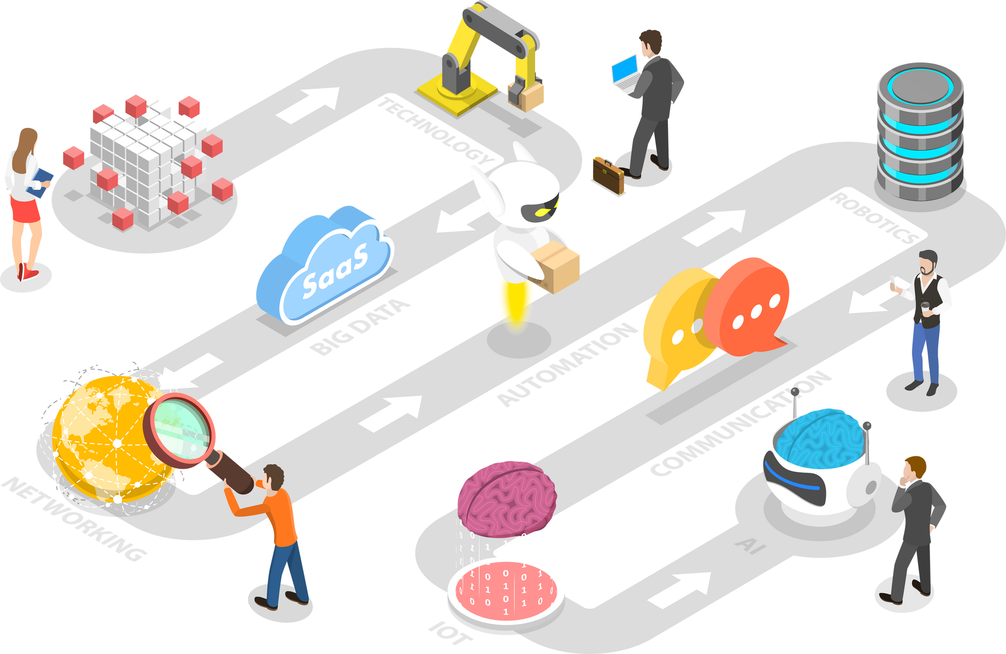
KURUMSALLAŞMA BIR DÖNÜŞÜM SÜRECIDIR.

Slide 19
BIR DIĞER DEYIŞLE
KURUMSALLAŞMA
İşletmelerin; iş, işlem ve faaliyetleri sırasında her bir çalışanın görev, yetki ve sorumluluklarının belli olduğu, tüm iş süreçlerinin kurallara bağlı olduğu ve işletme faaliyetlerinin kişilerin varlığına bağlı olmadan sürdürebilebilmesini sağlayan yapıya denir.

Slide 20
KURUMSALLAŞMADA KAVRAMSAL DÖNÜŞÜMLER
“Yönetici" “Lider-Yönetici”
“Günübirlik” “Stratejik Yönetim”
“Yönetim” “Yönetişim
“Ben Bilirim” “Ortak Akıl“
“Yetkilendirme” “Güçlendirme”
“Kişisel Kültür” “Kurum Kültürü”

Slide 21
KURUMSALLAŞMADA KAVRAMSAL DÖNÜŞÜMLER
“Kriz Yönetimi” “Risk Yönetimi
“Kanaat” “Kanıt”
“İnformel İletişim” “Biçimsel İletişim”
“Sıradan Olmak” “Markalaşma”
“İmaj” “İtibar”

Slide 22
KURUMSALLAŞMADA KAVRAMSAL DÖNÜŞÜMLER
“Personel” “İnsan Kaynakları”
“Ben” “Biz” (“Takım Çalışması”)
“Amaçlar” “Hedefler”
“İşlem Yığınları” “Süreçler”
“Tanımsız Yapı” “Tanımlanmış Yapı”
“Sorun Çözmek” “Sorun Önleme”

Slide 23

KURUMSALLAŞMANIN FAYDALARI

Slide 24

Kontrolü sağlamak kolaylaşır.

Slide 25
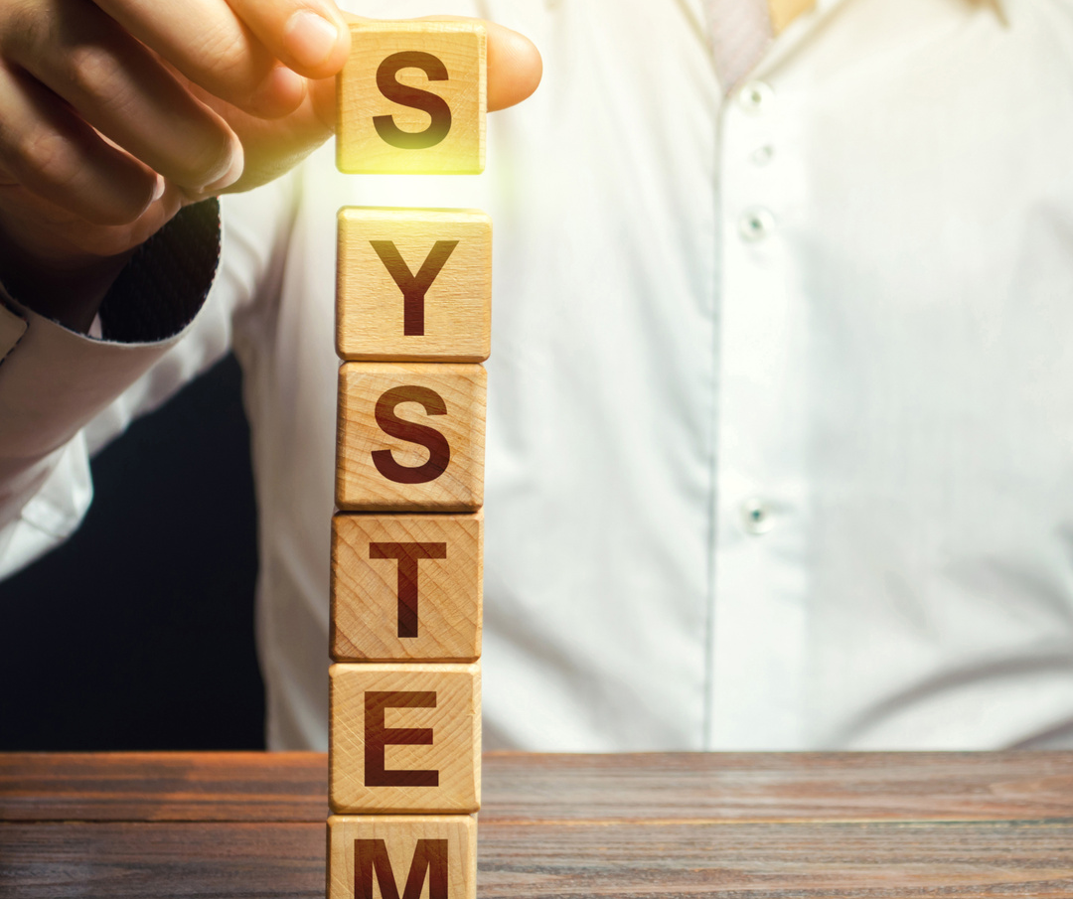
İşletme daha düzenli ve sistemli çalışır.

Slide 26

İşletme hedeflerine ulaşmak kolaylaşır.

Slide 27
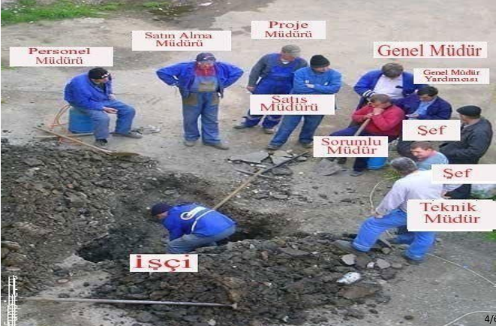
Görev tanımları açıktır.

Slide 28
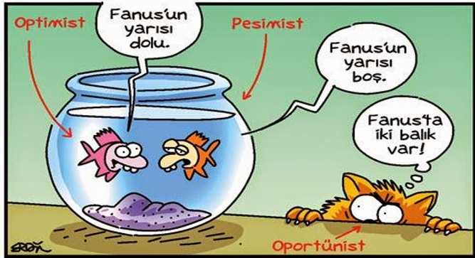
Farklı bakış açıları ortaya çıkar.

Slide 29

Verimlilik artar.

Slide 30

Değişen dünyaya ve pazara her zaman adapte olur.
Güncel kalarak, gelecek kuşaklara kalır.

Slide 31
KURUMSALLAŞMANIN
ÖNÜNDEKI ENGELLER
•Kurumsallaşmaya yönelik inancın olmaması
•Yöneticilerin eski düşüncelere sıkı sıkıya bağlı olması
•Yönetimin kurumu ve işleri sürekli kontrol etme isteği
•Kontrolün elden gideceği korkusu
•Mevcut yapıyı değiştirmenin zaman ve para gerektirmesi
•Yeniliklerden korkma
Kuşak çatışması

Slide 32

KURUMSALLAŞMA ADIMLARI
  Amaçlara uygun örgüt yapısı
  Stratejik planlama
  Yazılı iş ve görev tanımları
  İç yönetmelikler
  Profesyonel Yönetim

Slide 33
KURUMSALLAŞMA ADIMLARI
Özetle;
1- KAR/ZARAR’INIZI VE VARLIKLARINIZI İYİ ÖLÇÜN!
2- YÖNETİM KURULU VE SİSTEMİNİZİ OLUŞTURUN!
3- AİLE ANAYASANIZI OLUŞTURUN VE TAVİZSİZ UYGULAYIN!

Slide 34

KURUMSALLAŞMADA DOĞRU IŞLER
  Stratejik Yönetim
  Yönetimde Liderlik
  Hedef Belirleme
  Süreç Yönetimi
  Kurumdaşlık (Takımdaşlık)
  Kalite-Performans-Verimlilik
  Kurumsal Bilgi
  Toplantı Kültürü
  Sürekli İyileştirme
  Kurum Kültürü

Slide 35
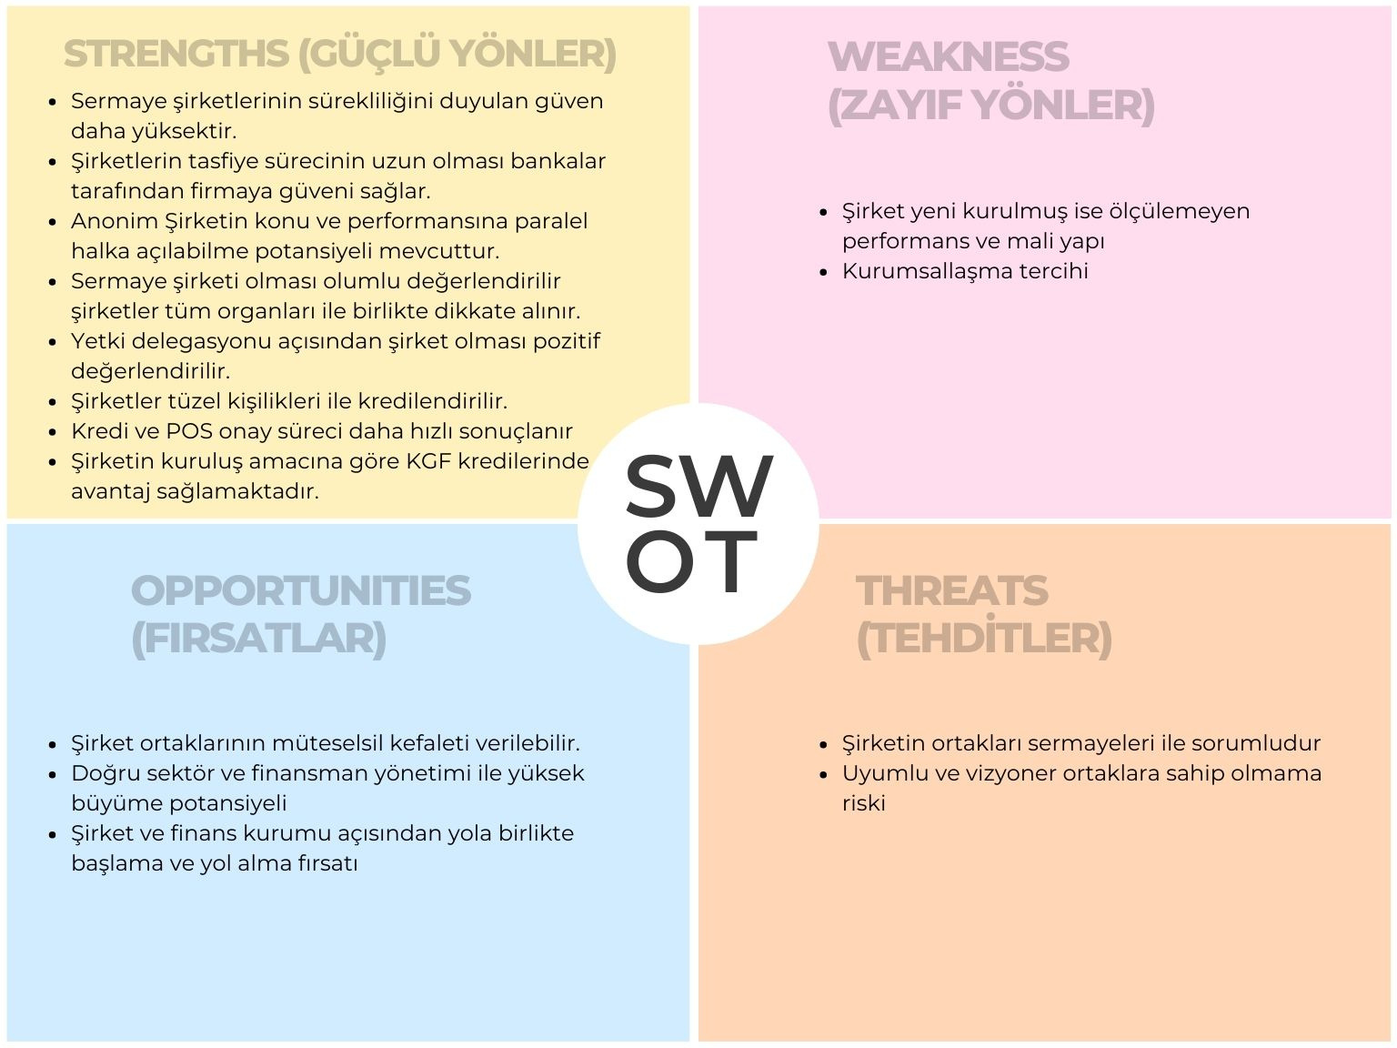

Slide 36
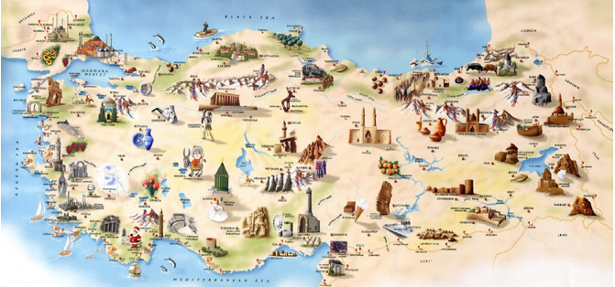
“Toplumlar gibi işletmelerin de; amaçları, iş hayatına bakış açıları, değerleri, ilkeleri, yani kendilerine özgü nitelikleri vardır.”

Slide 37
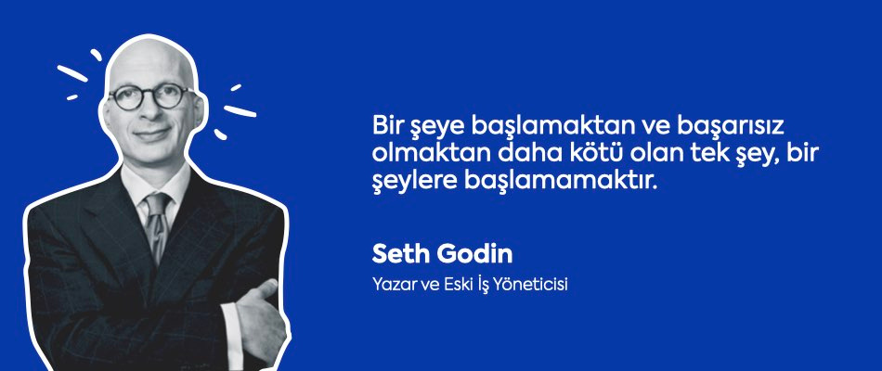


Slide 38
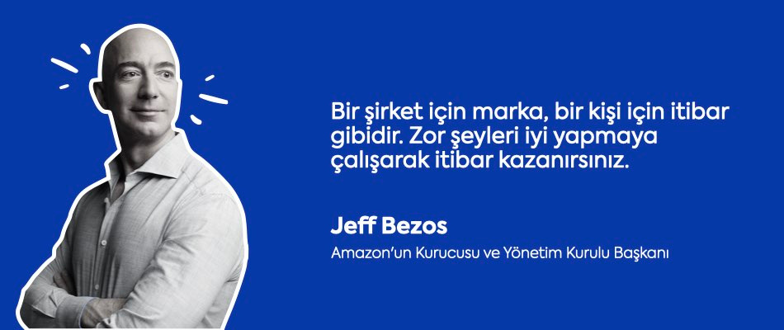

Slide 39

DİNLEDİĞİNİZ İÇİN TEŞEKKÜRLER
EYÜP SABRİ KUNDAK
KOBİ Danışmanı
0532 067 06 74
info@batikardanismanlik.com
www.batikardanismanlik.com

